Slide 1


第二课：只有社会主义才能救中国
2.1 新民主主义革命的胜利

Slide 2
拓展延伸
中国近代史
1840年--1949年
第一阶段
第二阶段
旧民主主义革命
新民主主义革命
1840
鸦片战争
1919
五四运动
1949
中华人民
共和国成立

Slide 3
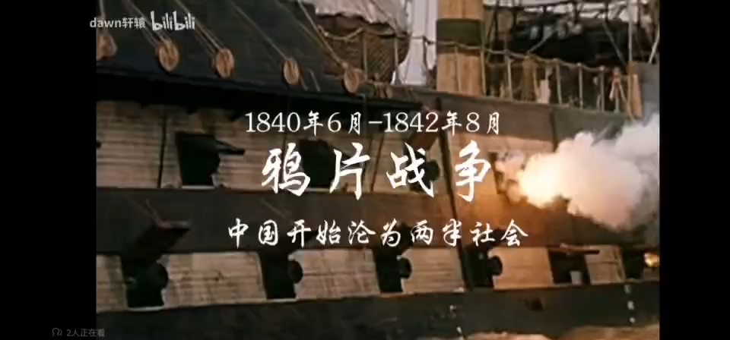
环节一：旧民主主义革命时期的屈辱
探究与分享一：结合材料和教材（p20-p22）思考。
1.鸦片战争后，中国的社会性质（基本国情）发生了什么变化？
2.这段历史时期，中国的内忧、外患分别是什么？这赋予了中国人民什么样的历史任务？
3.这段救亡图存的历程中，中国哪些阶层做了哪些尝试？为什么没能改变自己悲惨的命运？这给我们什么启示？

Slide 4
一、近代中国探索复兴之路
1.近代中国社会的性质
近代中国逐步沦为半殖民地半封建社会
半封建
是相对于完全的封建社会而言的。指形式上仍是封建统治和自然经济占主导，实际上社会已逐渐近代化，资本主义经济、政治、思想文化等因素在不断发展壮大，在社会发展形态上是历史的进步
（经济结构上看）
半殖民地
是相对于完全殖民地而言的。指形式上是有自己政府的独立国家，实际上政治、经济等社会各方面都受到外国殖民主义的控制和奴役，在社会发展形态上是历史的沉沦（政治地位上看）

Slide 5
一、近代中国探索复兴之路
2.近代中国人民的历史任务
争取民族独立、人民解放和实现国家富强、人民幸福。
社会性质
半殖民地半封建社会
决 定
主要矛盾
帝国主义和中华民族、
封建主义和人民大众
决 定
历史任务
前提和基础
推翻帝国主义、封建主义
民族独立
人民解放
国家富强
人民幸福
改变贫穷落后的面貌
目的和动力

Slide 6
一、近代中国探索复兴之路
3.探索复兴之路的过程及得出的结论
（1）过程：为了探索复兴之路，无数仁人志士不屈不挠、前仆后继，进行了可歌可泣的斗争，进行了各式各样的尝试，但终究未能改变旧中国的社会性质和中国人民的悲惨命运。
（2）结论：在半殖民地半封建的近代中国，资本主义道路在中国走不通。

Slide 7
一、近代中国探索复兴之路
资本主义道路在中国走不通的原因（专家点评）
总体上
中国国情决定的
帝国主义入侵中国的目的是要把中国变成它们的殖民地或半殖民地，维护其在华特权，它们决不允许中国通过走资本主义道路强大起来，成为自己的竞争对手。
外来阻力
封建势力
不愿意走
中国的封建势力同帝国主义相勾结，严重阻碍了民族资本主义经济的发展。
内在局限
中国民族资产阶级的力量十分弱小，并且与封建主义和外国资本主义有着千丝万缕的联系，具有软弱性和妥协性的特点，不能承担起领导中国人民完成反帝反封建的民主革命的使命。
民族资产阶级没能力走

Slide 8

环节二：新民主主义革命时期的奋斗
探究与分享二：结合材料和教材思考，以下问题。
1.旧民主主义革命走向新民主主义革命的转折点是什么？结合教材P23相关链接，谈谈这个事件的特点和意义？
2.新民主主义革命的指导思想是什么？
3.新民主主义革命的领导力量是谁？
4.新民主主义革命经历了哪四个阶段？
5.新民主主义革命的性质是什么？（与旧民主革命的区别）
6.新民主主义革命胜利结束的标志是什么？当时的中国是否已经是社会主义国家？

Slide 9
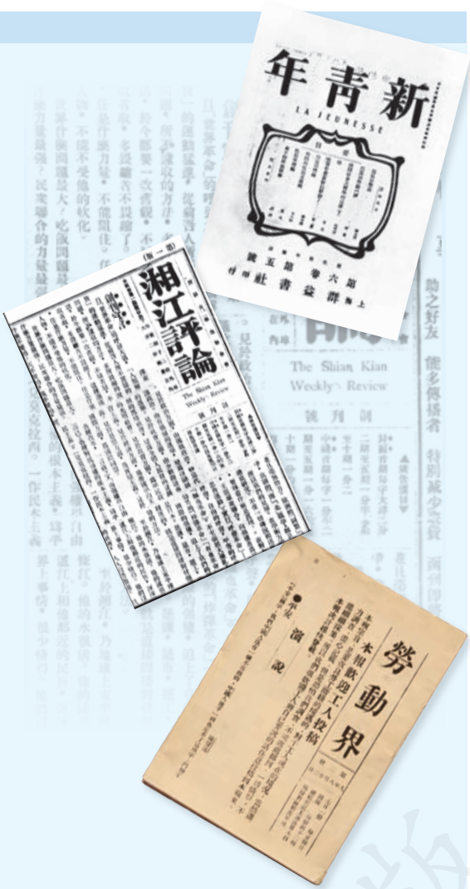

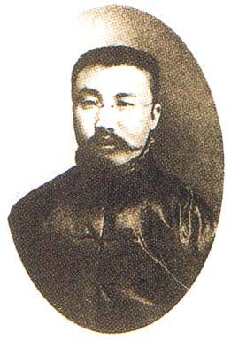
二、新民主主义革命
1.新民主主义革命的指导思想
1917年，十月革命一声炮响，给中国送来了马克思列宁主义，中国先进分子从马克思列宁主义的科学真理中看到了解决中国问题的出路。

Slide 10
二、新民主主义革命
2.新民主主义革命的开端
（旧民主主义革命走向新民主主义革命的转折点）
——五四运动
（2）意义
（1）特点
推动了中国社会进步
反帝反封建的革命性
促进了马克思主义在中国的传播
追求强国真理的进步性
促进了马克思主义同中国工人运动的结合，为中国共产党成立做了思想上干部上的准备。
各族各界群众参与的广泛性
为新的革命力量、革命文化、革命斗争登上历史舞台创造了条件

Slide 11

二、新民主主义革命
3.新民主主义革命的领导力量：中国共产党
结合
马列主义
中国工人运动
诞 生
中国共产党【主心骨】
领 导
新民主主义革命
反 对
帝国主义、封建主义、官僚资本主义

Slide 12







二、新民主主义革命
4.新民主主义革命经历的四个阶段
五四运动
1919
中国共产党成立
1921
国民党一大
1924
大 革 命
南昌起义
1927
土地革命
抗日战争爆发
1937
抗日战争
抗日战争胜利
1945
解放战争
新中国成立
1949

Slide 13
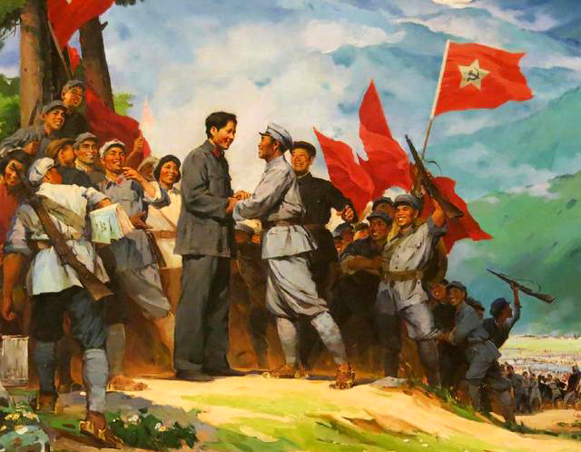
二、新民主主义革命
5.新民主主义革命的性质
新民主主义革命是
无产阶级领导的，
工农联盟为基础的，
人民大众的，
反对帝国主义、封建主义和官僚资本主义的
民主革命
领导阶级
阶级基础
主体
革命对象
革命性质
【特别提醒】民主革命≠无产阶级革命。新民主主义革命本质上来说属于无产阶级领导下的资产阶级民主革命,属于世界无产阶级革命的范畴。

Slide 14
二、新民主主义革命
新民主主义革命的特点（“新”在哪里？）
 | 新民主主义革命 | 旧民主主义革命
领导权 | 无产阶级 | 资产阶级
革命前途 | 建立无产阶级领导下的各革命阶级的联合专政、并最终过渡到社会主义社会 | 建立资产阶级共和国和资本主义制度
革命范畴 | 世界无产阶级革命的一部分 | 世界资产阶级革命的一部分

Slide 15
二、新民主主义革命
6.中国革命的两个步骤
半殖民地半封建社会的基本国情
决定
（资本主义性质）民主革命（1840-1949）
必要准备
社会主义革命
（1949-1956）
必然趋势
五四运动为转折点
任务
旧民主义革命
新民主主义革命
任务
改变半殖民地半封建的社会形态，使中国社会变成一个独立的民主主义的社会
使革命向前发展，建立社会主义社会

Slide 16
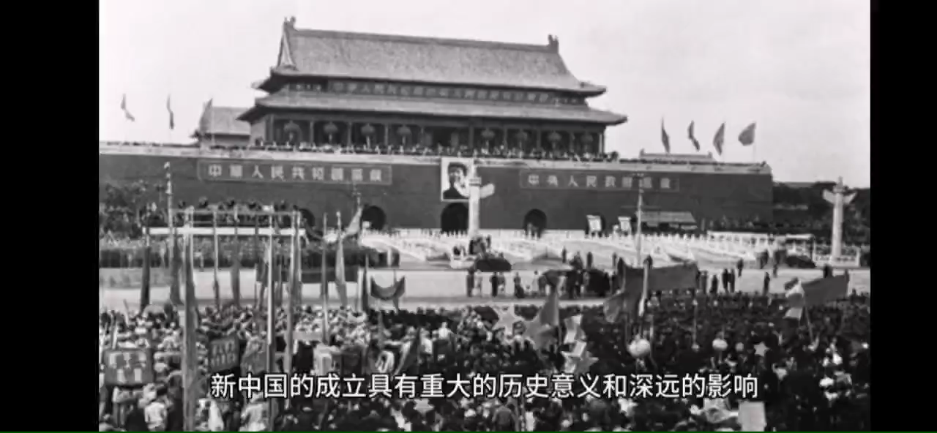
环节三：唯有奋斗 方得辉煌
探究与分享三：结合材料思考，并交流分享。
结合议学情景，从辞旧、迎新、对外三个角度，分析新中国成立的意义？

Slide 17
二、新民主主义革命
8.新民主主义革命的胜利标志——新中国成立
（1）辞旧：
三个“彻底结束了”，一个“彻底废除了”，实现了中国从几千年封建专制政治向人民民主的伟大飞跃。
（2）迎新：
新中国成立的历史意义
为实现由新民主主义向社会主义的过渡创造了前提条件，从根本上改变了中国社会的发展方向，为实现国家富强、民族复兴展示了美好前景和现实道路。
（3）对外：
冲破了帝国主义的东方战线，极大地改变了世界的政治力量对比，鼓舞和推动了世界被压迫民族和被压迫人民争取解放的斗争。

Slide 18
二、新民主主义革命
9.毛泽东思想的创立和意义
（1）毛泽东思想的创立
在革命斗争中，以毛泽东同志为主要代表的中国共产党人，把马克思列宁主义基本原理同中国具体实际相结合，对经过艰苦探索、付出巨大牺牲积累的一系列独创性经验做了理论概括，开辟了农村包围城市、武装夺取政权的正确革命道路，确立了毛泽东思想。
（2）毛泽东思想的意义：
为夺取新民主主义革命胜利指明了正确方向。

Slide 19
【知识整合】新民主主义革命为什么能取得胜利？
①有正确的指导思想：马列主义、毛泽东思想；
②有正确的领导力量：中国共产党（主心骨）
③有正确的革命道路：农村包围城市、武装 夺取政权、最后夺取全国胜利。
④离不开三大法宝：统一战线、武装斗争、党的建设。
⑤得到了广大人民群众的支持。

Slide 20
体系构建
新民主主义革命的胜利
近代中国探索复兴之路
新民主主义革命
革命
胜利
近代中国的社会性质
指导思想
胜利的标志
开端标志
毛泽东思想
近代中国的历史任务
领导力量
各阶级对复兴
之路的探索
四个阶段
革命性质
结论：资本主义
道路在中国走不通
革命特点
原因
中国革命步骤

Slide 21
学以致用
1．20世纪初，中国人民寻求救国救民真理的道路屡遭挫折。1917年，十月革命一声炮响，给中国送来了马克思列宁主义。下列关于马克思列宁主义传入中国的过程及其影响，按时间先后排序正确的是
①五四运动促进了马克思列宁主义在中国的传播及与中国工人运动的结合
②在马克思列宁主义指导下，新民主主义革命胜利完成，中华人民共和国成立
③在俄国十月革命的影响下，中国先进知识分子开始接受和传播马克思列宁主义
④在马克思列宁主义同中国工人运动结合的过程中，中国共产党成立
A．③→①→④→② B．③→④→①→②
C．④→③→②→① D．①→④→②→③
中国先进知识分子接受和传播马克思列宁主义,与中国工人运动的结合，①排第二位。
新民主主义革命胜利完成，中华人民共和国成立，②排第四位。
十月革命一声炮响，给中国送来了马克思列宁主义,③排第一位。
同中国工人运动结合的过程中，中国共产党应运而生，④排第三位。
A

Slide 22
2．“在四围白色政权的包围中间，产生一小块或若干小块的红色政权区域，在目前的世界上只有中国有这种事”，井冈山的星星之火给中国革命带来崭新的希望。工农武装割据、农村包围城市，“山沟沟里的马克思主义”解决了在一个农民人口占绝大多数的半殖民地半封建国家中，如何进行革命的一系列问题。由此可知
①中国共产党开创了一条中国特色新民主主义革命道路
②中国共产党坚持把马克思列宁主义基本原理同中国具体实际相结合
③中国共产党创造性地开辟了一条适合中国特点的社会主义改造道路
④统一战线、武装斗争、党的建设是党在中国革命中战胜敌人的三个法宝
A．①② B．①④ C．②③ D．③④
材料谈论的是新民主主义革命，没有涉及社会主义改造，③不选。
A
材料没有体现三个法宝，④不选。

Slide 23
3．在新民主主义革命和社会主义革命的关系问题上，中国共产党内存在“右”和“左”的两种错误倾向，即陈独秀的“两次革命论”和王明的“一次革命论”，他们不是割裂两者的联系，就是混淆两者的区别。毛泽东同志就是在批判这两种错误倾向的过程中正确地阐述了新民主主义革命和社会主义革命的辩证统一关系。关于新民主主义革命和社会主义革命的关系表述正确的是
①新民主主义革命和社会主义革命的任务相同
②社会主义革命是新民主主义革命的必然趋势
③新民主主义革命与社会主义革命可以“毕其功于一役”
④新民主主义命是社会主义革命的必要准备
A．①② B．①③ C．②④ D．③④
新民主主义革命的任务是反对帝国主义、封建主义和官僚资本主义，使中国社会变成一个独立的民主主义的社会；社会主义革命的任务是在中国建立社会主义的社会，①错误。
新民主主义革命与社会主义革命是近代中国革命的两个步骤，只有完成前一个革命才能完成后一个革命，不能“毕其功于一役”，③错误。
C

Slide 24
4．习总书记在讲话中指出：“回首往事，我们更加清晰地感到，中华人民共和国的成立，不仅是中华民族发展史上的一个伟大事件，也是人类发展史上的一个伟大事件。”由此可见，新中国的成立
①标志着社会主义革命取得了胜利
②根本上改变了中国社会发展方向
③冲破了帝国主义的东方战线，极大地改变了世界政治力量的对比
④意味着中国人民实现国家富强、民族振兴、人民幸福有了主心骨
A．①③ B．①④ C．②③ D．②④
新中国的成立标志着新民主主义革命的胜利，而不是社会主义革命取得了胜利，①排除。
C
中国共产党的成立意味着中国人民实现国家富强、民族振兴、人民幸福有了主心骨，④排除。

Slide 25
5.【2023年1月新高考浙江卷】新民主主义革命胜利以后，党领导人民“没收官僚资本建立国营经济”“进行土地改革废除封建土地制度”“对农业、手工业和资本主义工商业进行改造”，走上了社会主义道路。这意味着我国
①建立了人民民主专政的国家政权
②实现了马克思主义中国化的第一次飞跃
③对生产资料私有制的社会主义改造取得决定性胜利
④社会主要矛盾发生了变化
A.①② B.①④ C.②③ D.③④
新中国成立，我国建立了人民民主专政的国家政权，①错误。
毛泽东思想的创立就标志着实现了马克思主义中国化的第一次飞跃，②错误。
新民主主义革命胜利后，党领导人民进行生产资料的社会主义改造，建立了社会主义制度，走上了社会主义道路，就意味着我国对生产资料私有制的社会主义改造取得了决定性的胜利，社会的主要矛盾也发生了变化，③④正确。
D

Slide 26
6.（2022·全国·高三专题练习）1956年社会主义改造完成后，我国确立了社会主义制度，进入了社会主义社会。如何建设社会主义和发展社会主义，则是我们所面临的新问题。解决这些问题，要求中国共产党 ①立足国情和社会主要矛盾的变化来探索社会主义建设道路 ②借鉴苏联经验教训，回避社会主义建设中遇到的各种困难 ③坚持把马克思列宁主义基本原理与中国的具体实际相结合 ④充分利用发达国家的过往经验来指导中国的社会主义建设 A．①② B．③④ C．①③ D．②④
社会主义建设中遇到的各种困难是客观存在的，不能回避，②错误。
中国的社会主义建设没有两万的经验，要求中国共产党立足国情和社会主要矛盾的变化去探索，用马克思列宁主义基本原理来指导，而不是充分利用发达国家的过往经验来指导，④错误。
C
1956年社会主义改造完成后，如何建设社会主义和发展社会主义，则是我们所面临的新问题。解决这些问题，要求中国共产党坚持把马克思列宁主义基本原理与中国的具体实际相结合，立足国情和社会主要矛盾的变化来探索社会主义建设道路，①③符合题意。

